Slide 1
Weekly Report
2020.02.05
Hongsik Kim
Mobile & Network Intelligence Laboratory

Slide 2
WPCN: Simulation
WPCN Simulation 소개
WPCN Simulation 실험 및 그 결과

Slide 3
Current Status
주간 진행 사항
WPCN 시뮬레이션 구현 및 실험

Slide 4
WPCN Simulation
목적: HAP과 Wireless Device들이 있는 상황에서, Sum of throughput 또는 common throughput의 값이 최대가 되는 HAP의 위치와 충전 시간을 찾음
Deep Q-learning 강화학습을 이용함

Slide 5
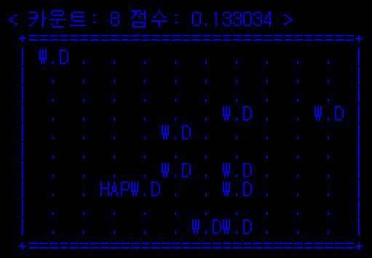
WPCN Simulation
맵 구성 (map.txt 파일에서 configuration)
map.txt 파일의 구성: (맵 세로길이) (맵 가로길이) (wireless device의 개수)
예를 들어 ’12 12 8’의 경우 12*12 크기의 맵에 wireless device가 8개 있음
. | HAP | W.D
빈 공간 | Hybrid A.P. | Wireless Device

Slide 6
WPCN Simulation
Neural Network 입력: 현재 HAP의 위치를 중심으로 한 (홀수*홀수) 크기의 영역
크기가 (7*7) 이상인 경우 CNN을 적용
각 칸이 HAP인지, wireless device인지, 아니면 공간인지에 따라 다음과 같이 입력값을 매김
HAP | Wireless Device | 빈 공간
1 | -1 | 0

Slide 7
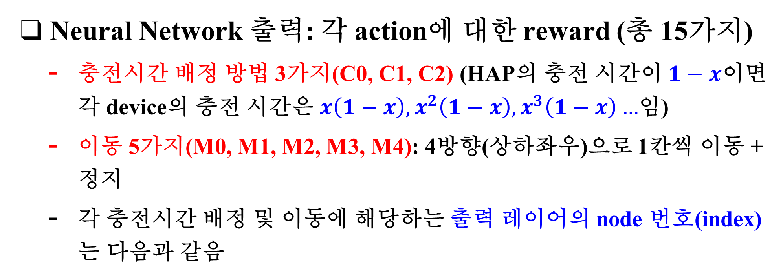
WPCN Simulation
Neural Network 출력: 각 action에 대한 reward (총 15가지)
충전시간 배정 방법 3가지(C0, C1, C2) (HAP의 충전 시간이 $1−x$이면 각 device의 충전 시간은 $x\left(1−x\right),x^{2}\left(1−x\right),x^{3}\left(1−x\right)…$임)
이동 5가지(M0, M1, M2, M3, M4): 4방향(상하좌우)으로 1칸씩 이동 + 정지
각 충전시간 배정 및 이동에 해당하는 출력 레이어의 node 번호(index) 는 다음과 같음
 | M0 (상) | M1 (하) | M2 (좌) | M3 (우) | M4 (정지)
C0 | 0 | 3 | 6 | 9 | 12
C1 | 1 | 4 | 7 | 10 | 13
C2 | 2 | 5 | 8 | 11 | 14

Slide 8

WPCN Simulation
충전 시간 배정 방법(C0, C1, C2)
HAP의 충전 시간이 $1−x$이면 각 device의 충전 시간은 $x\left(1−x\right),x^{2}\left(1−x\right),x^{3}\left(1−x\right)…$임
 | Sum-throughput maximization | Common throughput maximization
C0 | 1-x = 0.1 (x = 0.9) | 1-x = 0.05 (x = 0.95)
C1 | 1-x = 0.5 (x = 0.5) | 1-x = 0.15 (x = 0.85)
C2 | 1-x = 0.9 (x = 0.1) | 1-x = 0.3 (x = 0.7)

Slide 9
WPCN Simulation
각 Wireless Device의 Throughput 계산 방법:
보상(reward) 계산 방법:
Sum-throughput Maximization Problem: 각 wireless device의 throughput의 합
Common Throughput Maximization: wireless device의 throughput의 최솟값 (Common throughput은 각 Wireless device의 throughput의 최솟값과 같으므로)
$$\frac{(해당 wireless device 에 할당된 시간)×{(map의 가로 또는 세로 길이)}^{2}}{{\left(HAP과 해당 wireless device 간의 거리\right)}^{2}}$$

Slide 10
WPCN Simulation
각 Wireless Device에 대한 시간 할당 방법:
Sum-throughput Maximization Problem: 매 turn마다 HAP과의 거리가 가까운 순서대로 시간을 많이 할당
거리가 가까우면 Throughput이 커질 것이므로, 거리가 가까울수록 시간을 많이 할당하면 Throughput의 합이 커짐
Common Throughput Maximization: 매 turn마다 HAP과의 거리가 먼 순서대로 시간을 많이 할당
거리가 먼 Wireless Device일수록 Throughput이 작을 것이므로, 거리가 멀수록 시간을 많이 할당하면 Throughput의 최솟값이 커짐

Slide 11
WPCN Simulation
Neural Network의 구조
State:
Current
map
Reward For each action:
Throughput
Input
(N*N)
Hidden layers
(may include CNN)
Output
(15)
Action: {M0, M1, M2, M3, M4} * {C0, C1, C2}

Slide 12
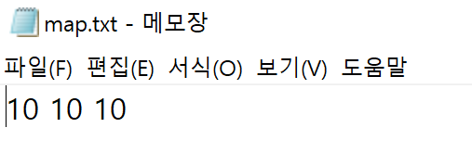
WPCN Simulation Expreiment
10*10 size board, 10 wireless devices (HAP과 wireless device는 랜덤하게 배치), 9x9 CNN input
처음 10회의 게임에서는 Neural Network의 출력값에 관계없이 랜덤하게 action 실행
11회째부터는 Neural Network의 출력값이 최대가 되는 action을 실행
매 게임마다 16턴이 지난 후의 reward를 최종 점수로 적용

Slide 13
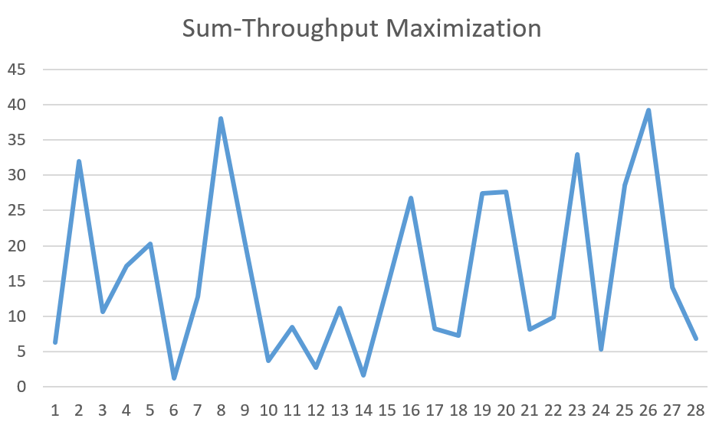
WPCN Simulation Expreiment
실험 결과: Sum-Throughput Maximization
랜덤 진행
상관계수 (1~28) | 상관계수 (11~28)
0.129425 | 0.371433

Slide 14
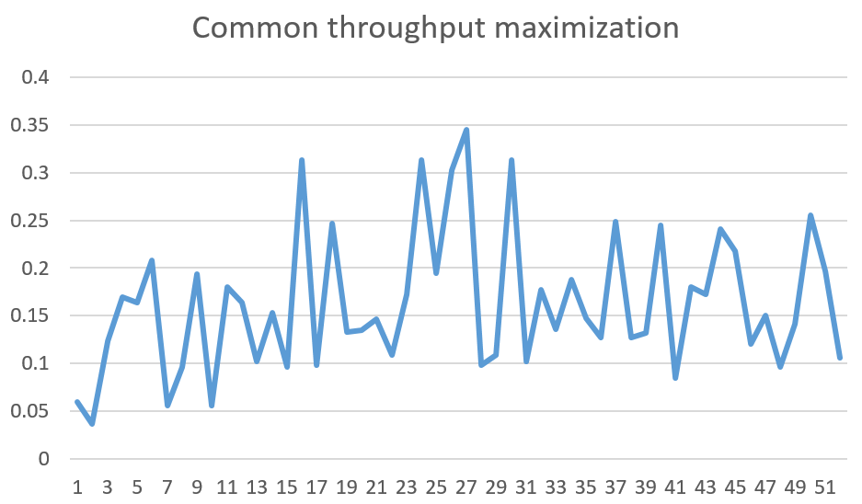
WPCN Simulation Expreiment
실험 결과: Common Throughput Maximization
랜덤 진행
상관계수 (1~52) | 상관계수 (11~52)
0.199828 | -0.03491

Slide 15
WPCN Simulation Expreiment
실험 결과: Common Throughput Maximization
상관계수 (1~52) | 상관계수 (11~52)
0.199828 | -0.03491
Deep Q-learning을 이용한 다른 게임에 비해 상관계수가 낮게 나온 것으로 보아, WPCN의 문제를 해결하기 위해서는 난이도 있는 강화학습(Deep Q-learning) 기술을 사용해야 한다고 생각해 볼 수 있음
실제 WPCN 문제는 Throughput 계산식 등이 본 모델에서 모델링한 것보다 훨씬 복잡하므로 다양한 방법을 통한 강화학습을 시도해 볼 필요가 있다고 할 수 있음

Slide 16
Github
https://github.com/WannaBeSuperteur/2020/tree/master/WPCN

